Slide 1
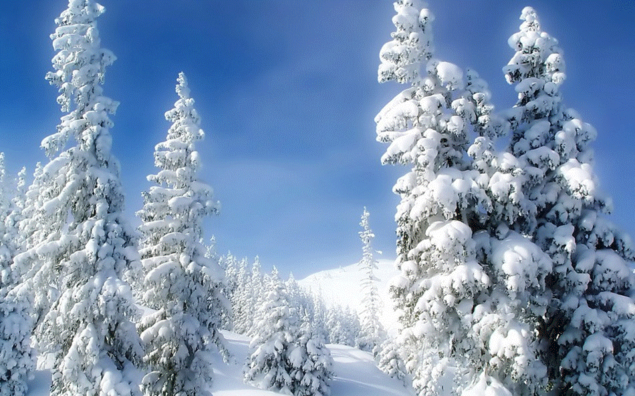
Зимушка-зима
Подготовила: Комарова Надежда Анатольевна

Slide 2
Зиму в народе называют: Зима. Зимка, Зимочка, Зимушка, Зимонька, Зимишка (хилая), Зимища (строгая, долгая), Седая Чародейка.
Зима включает три календарных месяца - декабрь, январь, февраль

Slide 3
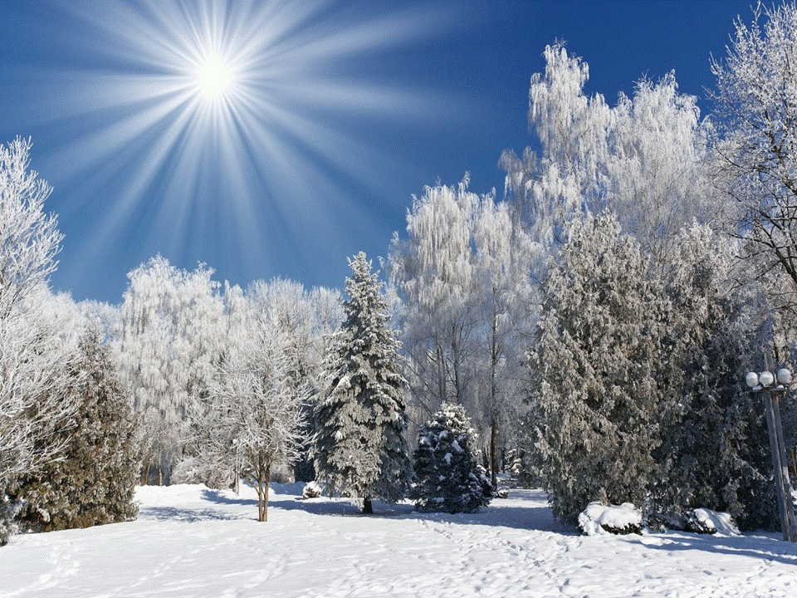
Зима-рукодельница
Е. Явецкая
Снова в заботах зима-рукодельница — Пусть потеплее природа оденется. Много зима заготовила пряжи, Белые вещи без устали вяжет: Сонным деревьям — пушистые шапки, Ёлочкам — варежки вяжет на лапки. Шила, вязала и очень устала! — Ах, поскорее весна бы настала…

Slide 4
Декабрь
На Руси, отмечая снежный, морозный и даже суровый характер месяца, декабрю каких только имен не давали: студень, хмурень, ветрозим, крушень, узорник, метельник, грудень, зимский, волчий, теменик. Не без основания замечая: «Декабрьский денек —с воробьиный скок», он хоть и «не долог, а строг». Видимо поэтому в народе о нем так говорят: «Батюшка декабрь глаз снегом тешит, да уши морозом рвет», «В декабре тулуп всякому люб, да и шубка тоже не шутка». Впрочем, «если в декабре большой иней, глубокие сугробы и стылая земля —летом знатные хлеба уродятся».
«В декабре семь погод на дворе: сеет, веет, дует, кружит, мутит, рвет и метет». Но в любом случае первый зимний месяц успеет все вокруг «побелить, замостить, загвоздить и саням ход дать».

Slide 5
Январь
Январь - середина зимы и начало года. У этого месяца есть еще два почти забытых ныне названия — Сечень и Просинец. Предполагают, что первое происходит от слова сечь — рубить лес. Сейчас трудно восстановить, почему именно так был назван январь. Что же касается "имени" Просинец, то он получил его за то, что в это время сплошная осенне-зимняя облачность постепенно рассеивается, и на небе появляются просини.

Slide 6
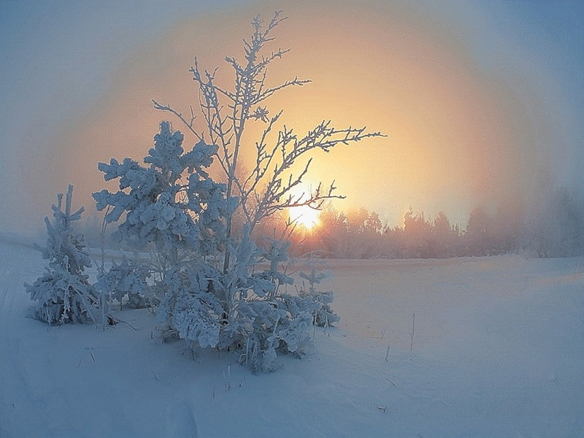
Февраль
Февраль, месяц частых метелей и морозов, называли Вьюговой или Снежень, а по старославянскому наречию "лютым". Прозывали его "Бокогреем". За то, что он вроде календарной межи между зимой и весной, нарекли "меженем". Дни в феврале яркие, солнечные, но холодные. Солнышко светит, да не греет. В первой половине месяца еще нередки устойчивые морозы или порывистые пронзительные ветры — это февраль зиму выдувает. Но уже со второй чувствуются признаки наступающей весны — появляются на крышах сосульки, шапки снега прижимают ветки деревьев к земле, нередко рушится санный путь.

Slide 7
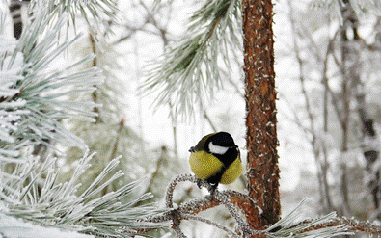
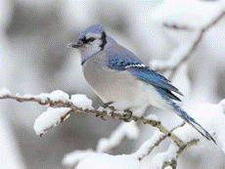
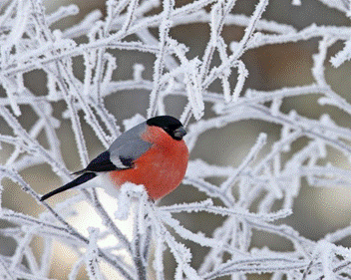
Покормите птиц
А. Яшин
Покормите птиц зимой! Пусть со всех концов К вам слетятся, как домой, Стайки на крыльцо. Небогаты их корма. Горсть зерна нужна, Горсть одна — и не страшна Будет им зима. Сколько гибнет их — не счесть, Видеть тяжело. А ведь в нашем сердце есть И для птиц тепло. Разве можно забывать: Улететь могли, А остались зимовать Заодно с людьми. Приучите птиц в мороз К своему окну, Чтоб без песен не пришлось Нам встречать весну!

Slide 8
-снег
-гололедица
-метель
-морозы
-сосульки

Slide 9
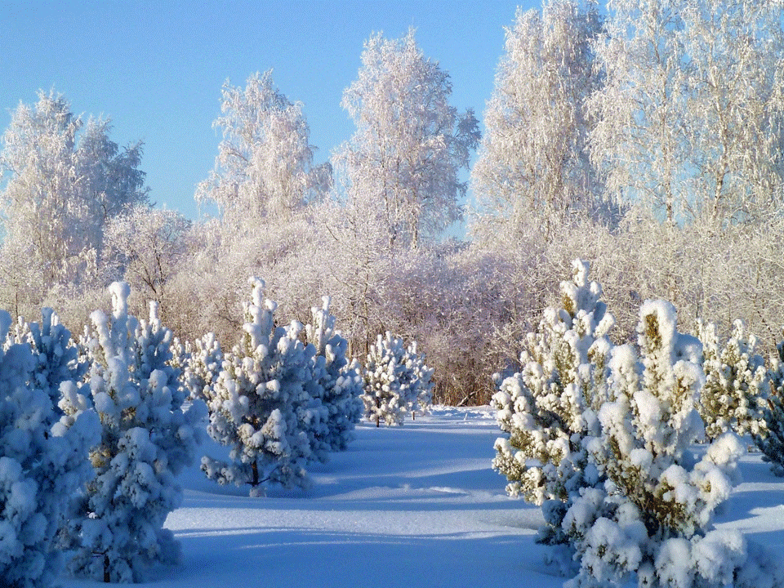
ПРИЗНАКИ ЗИМЫ:
- Стало холодно.
- Постоянный снеговой покров.
- Замерзание почвы и водоемов.
- Дни короткие, ночи длинные.
- Стало мало птиц, исчезли насекомые.
- Некоторые животные сменили окраску.

